Slide 1
Introducció a Perl
Barcelona.pm
11.11.05

Slide 2
Perl
PERL
perl

Slide 3
Perl

Slide 4
#!perl
print "Hello, world!\n";

Slide 5
1987

Slide 6
Larry
Wall

Slide 7
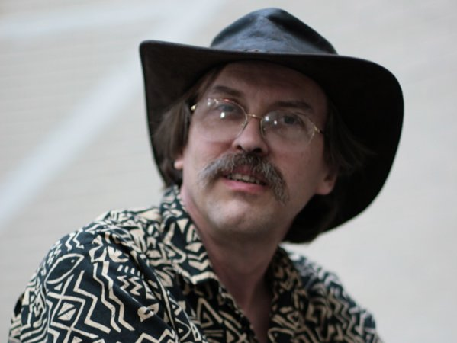

Slide 8
perl

Slide 9
$ perl -e 'print "Hello, world!\n"'

Slide 10
PERL

Slide 11
There is some contention about
the all-caps spelling "PERL",
which the documentation declares
incorrect and which some core
community members consider a
sign of outsiders.
--Wikipedia

Slide 12
Perl 5
vs.
Perl 6

Slide 13
STD

Slide 14
#!perl6
say "Hello, world!";

Slide 15
Parrot

Slide 16
Pugs
Rakudo
Niecza

Slide 17
Barcelona.pm

Slide 18
Perl Mongers
www.pm.org

Slide 19
Programa

Slide 20
Dades i operadors
Javier Arturo Rodríguez

Slide 21
Estructures de dades
i subrutines
Jordi Delgado

Slide 22
Fitxers i directoris
Francesc Guasch

Slide 23
Expressions regulars
Carlos Juan

Slide 24
Orientació a objectes
Alex Muntada

Slide 25
Wi-Fi

Slide 26
SSID
curs2011.perl.cat

Slide 27
WPA2/AES
Barcelona.pm

Slide 28
Som-hi!

